Slide 1
Слова, отвечающие на вопросы «что делать?», «что делает?» , «что сделал?» 1 класс
Автор : учитель нач. классов Тарасевич А.Л.

Slide 3
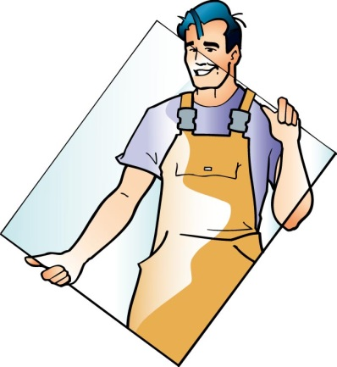
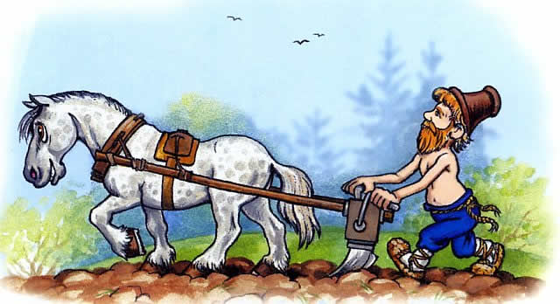

Slide 4
Толковый словарь
Маляр – рабочий, занимающийся окраской зданий, помещений.
Стекольщик - рабочий, занимающийся вставкой стёкол в окна и двери.
Кондитер- работник, изготовляющий кондитерские изделия (сладкие блюда)

Slide 5
Толковый словарь
Лодырь - лентяй , бездельник.

Slide 6
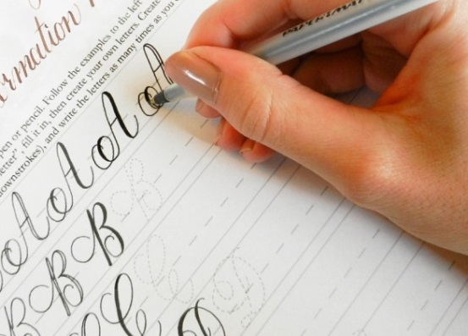
Минутка чистописания
Каллиграфия - это искусство чёткого и красивого письма.
Каллиграф - человек, который пишет аккуратно, чётко и красиво.

Slide 7
Минутка чистописания
Загадка: Если сделаю я губки Очень тоненькою трубкой, Звук потом произведу, То услышу только…..

Slide 8
Минутка чистописания
Загадка: Если сделаю я губки Очень тоненькою трубкой, Звук потом произведу, То услышу только…..

Slide 9
Словарная работа
Загадка:
Если, что-то не пойму,
Из портфеля достаю,
С полочки снимаю,
Внимательно читаю!
Загадка:
Утром он приходит в школу, Днем — в кружок по баскетболу, Он старается учиться, И нисколько не лениться.

Slide 10
Словарная работа
Задача:
Лишь только прозвенит звонок, Как он приходит на урок. Он нам расскажет о земле, О мире, счастье, о добре. О буквах, цифрах и словах, О реках, океанах, о морях.

Slide 11
Проверь себя
учебник ученик учитель

Slide 12
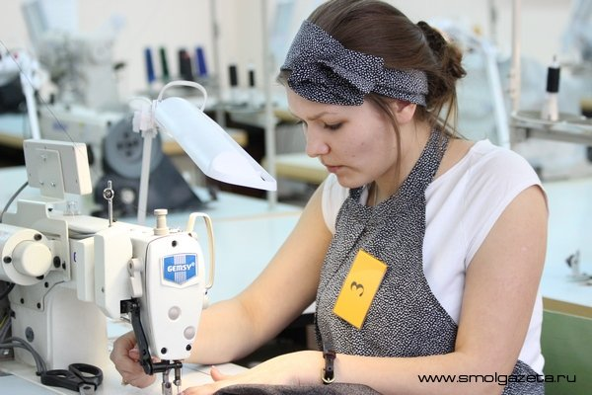
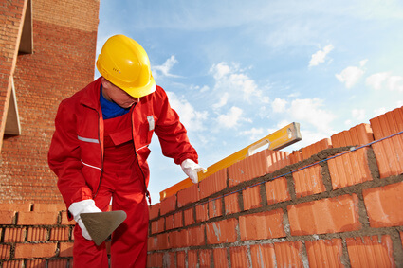
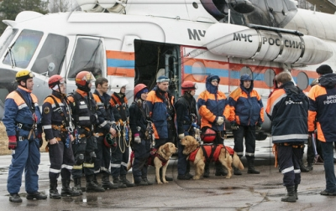

Slide 13
Толковый словарь
Портниха –швея , мастер, специалист по шитью одежды.

Slide 14
Строитель (какой?) ….
Портниха (какая?) …
Спасатели (какие?) …

Slide 15
Физкультминутка

Slide 16
(что делаем?) водим, летаем, обгоняем , взлетаем, приземляемся

Slide 17
Тайны русского языка
Учебник
«Русский язык 1 класс»
стр. 58-59

Slide 18
Упражнение 1 стр.56
…А в-четвёртых, наша мама
Отправляется в полёт, Потому что наша мама Называется пилот.
С лесенки ответил Вова: - Мама - лётчик? Что ж такого! Вот у Коли, например, Мама - милиционер. А у Толи и у Веры Обе мамы - инженеры…

Slide 19
Толковый словарь
Инженер - специалист с высшим техническим образованием.

Slide 20
Работаем в парах
Упражнение 1 стр.56
«что делает?»
«что сделал?»

Slide 21
Работаем в парах. Проверяем
«что делает?»
отправляет
называет
«что сделал?»
ответил
Упражнение 1 стр.56

Slide 22
Самостоятельная работа
Учит в школе нас учитель, А портной костюмы шьет. Строит новый дом строитель, Капитан корабль ведёт.

Slide 23
Самостоятельная работа
ОТЛИЧНО
ХОРОШО
Учит в школе нас учитель, А портной костюмы шьет. Строит новый дом строитель, Капитан корабль ведёт.
НАДО ПОСТАРАТЬСЯ

Slide 24
Подводим итог урока
«Было всё понятно и интересно!» «Было трудно, но я смог справиться» «Мне было трудно. Надо ещё поработать»

Slide 25
Домашнее задание
Как много профессий чудесных На нашей планете Земля! И каждая из них интересна. И каждая людям нужна…
Сделать рисунок
«Кем я стану, когда вырасту?»

Slide 26
Источники:
Загадка о букве «У» - Автор: И. Агеева, А. Хребтюгов
Загадка «учебник»- Автор: Леонов В.А
Загадки «ученик» , «учитель» - Автор: Ирис Ревю
Отрывок из стихотворения о профессиях - Автор: Левина Т.
Картинки (Яндекс)
http://photo-zhurnal.ru/images/1320924_kolokolchik-png.jpg
http://www.accuratepaints.com/upload/WTC-2827.jpg
Zamena-steklopake-1, ucoz.net/123638.jpg
http://www.englishexercises.org/makeagame/my_documents/my_pictures/2011/mar/5AB_driver4.gif
http://cdn1.pinme.ru/tumb/600/photo/8b/d9/8bd93c0f774a790b309547cf5ae56b78.jpg
http://art-igosh.ru/illustrations/illustrations/082_big.jpg
http://reformal.ru/files/images/7201612023334.png
http://vsenovostroyki.ru/upload/images/Fotolia_36700076_XS(30).jpg

Slide 27
http://ekoner.ru/wp-content/uploads/2015/12/Janet_Worksheet_Practicing-e1450430690726.jpg
http://ozon-st.cdn.ngenix.net/multimedia/1003882625.jpg
http://madou25nv.caduk.ru/images/p384_shkol-nik.jpg
http://www.samara.edu.ru/upload/iblock/434/434e7a88b9bff7beb01f50017aff49fd.png
http://sovprocollege.ru/cutenews/data/upimages/photoconkurs_1mesto.jpg
http://www.fprb.ru/gallery/peoples/mini_shveya_54.jpg
https://img.apk-apkdownload.com/com.airplane.aeroplanegame.planegamefree.png
http://www.knor.ru/shop/apicturb/10/1045506.jpg
http://png-3.vector.me/files/images/7/1/719552/engineer_2_thumb.jpg
http://www.tadacip.net/images/pic03.jpg
http://globuss24.ru/web/userfiles/image/doc/hello_html_3c183bc0.png
http://anyamashka.ru/s/e/1/27.gif
http://www.cliparthut.com/clip-arts/1238/green-happy-smiley-face-1238474.png
http://game-24.ru/img-game_files/verchki-i-korechki_02.jpg
http://3.bp.blogspot.com/-rXPb-YckQN0/T_O6IaGL5SI/AAAAAAAABk0/I079OFvH_mA/s1600/7271647.jpg
http://i.istockimg.com/file_thumbview_approve/20065653/3/stock-illustration-20065653-construction-worker.jpg
http://fs1.ppt4web.ru/images/9703/88096/310/img5.jpg

